Slide 1
14장 연습 문제
발표자: 권기호

Slide 2
1
14장 연습 문제

Slide 3
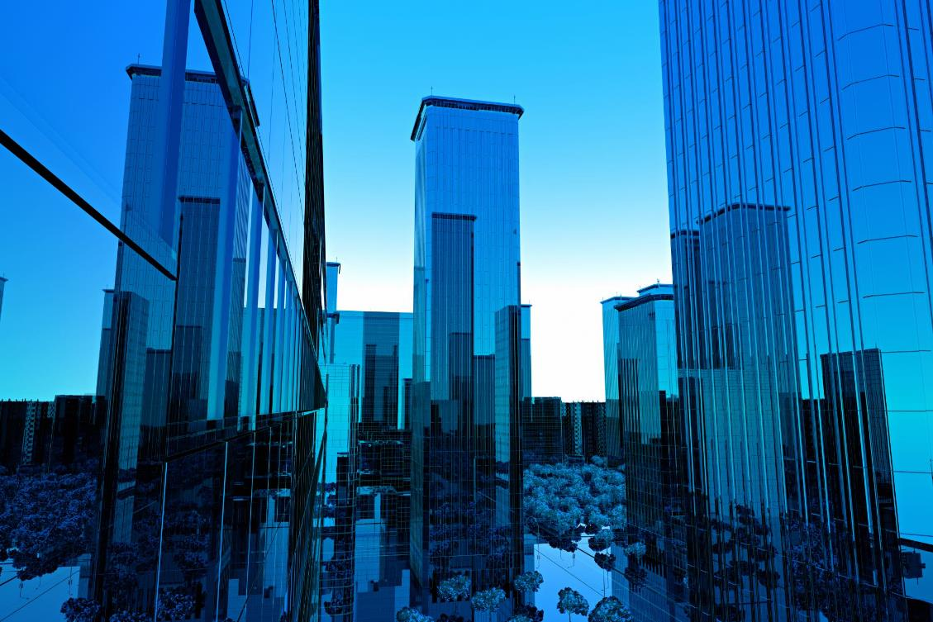
1
이미지 분류에서 완전 연결 DNN보다 CNN이 나은 점은 무엇인가요?
②
①
Filters

Slide 4
1
이미지 분류에서 완전 연결 DNN보다 CNN이 나은 점은 무엇인가요?
 | DNN | CNN
파라미터 개수 | 많음 | 적음
장점 | 간단한 구조와 다른 모델과의 조합을 통한 다양한 분야의 활용 | 빠른 학습 속도와 데이터 분할 분석을 통한 과대적합 가능성 감소
단점 | 모델의 복잡도 증가에 따라, 과대적합 가능성 급증 | 하이퍼파라미터 설정에 따른 과도한 데이터 손실
적용 분야 | 범주형 데이터 분류 및 예측 | 정보 추출, 문장 분류, 이미지 및 비디오 처리

Slide 5
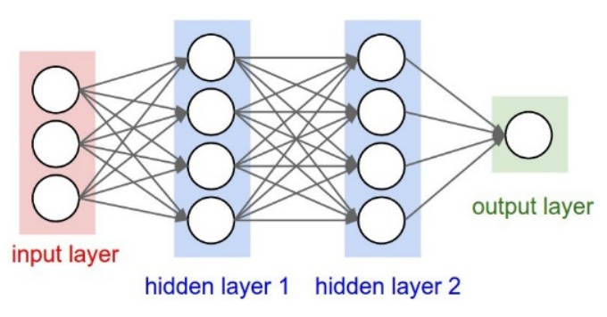
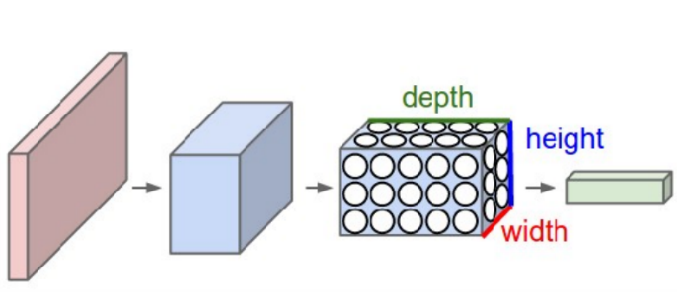
1
이미지 분류에서 완전 연결 DNN보다 CNN이 나은 점은 무엇인가요?
300
28 * 28 * 3(INPUT) * 300 + 300(Bias) = 705,900
INPUT_SHAPE = (28, 28, 3)
= 100
= 3
3(height) * 3(width) * 3(RGB) * 100(depth) + 100 = 2800
= 3

Slide 6
2
모델의 파라미터 개수는?
Conv1
Conv2
Conv3
Kernel = 3*3
Strides = 2
Padding = ‘same’
Filters = 100
Kernel = 3*3
Strides = 2
Padding = ‘same’
Filters = 200
Kernel = 3*3
Strides = 2
Padding = ‘same’
Filters = 400
INPUT_SHAPE
= (200, 300, 3)
3 * 3 * 3 * 100
+
(Bias) 1 * 100
= 2,800
3 * 3 * 100 * 200
+
(Bias) 1 * 200
= 180,200
3 * 3 * 200 * 400
+
(Bias)1 * 400
= 720,400
+
+
=
903,400

Slide 7
2
하나의 샘플 예측을 위해
필요한 RAM의 크기는?
Conv1
Conv2
Conv3
Strides = 2
Padding = ‘same’
Filters = 100
Strides = 2
Padding = ‘same’
Filters = 200
Strides = 2
Padding = ‘same’
Filters = 400
INPUT_SHAPE
= (200, 300, 3)
특성 맵1
특성 맵2
특성 맵3
Size=100 * 150
Filters = 100
Size = 50 * 75
Filters = 200
Size = 25 * 38(37.5)
Filters = 400
4 * 100 * 150 * 100
= 6,000,000 Byte
= 6 MB
4 * 50 * 75 * 200
= 3,000,000 Byte
= 3 MB
4 * 25 * 38 * 400
= 1,500,000 Byte
= 1.5 MB
32Bit = 4Byte
+
+
=
10.5 MB
특성 맵
10.5 MB
Parameter
903,400 * 4 Byte
= 3.6 MB
+
=
14.1 MB

Slide 8
2
50개의 이미지를 미니 배치로 훈련할 때
필요한 RAM의 크기는?
1 Sample : 10.5MB
50 Sample : 525MB
층에서 필요한 RAM
INPUT = (200, 300, 3)
50 * 4(Byte) * 200 * 300 * 3
= 36MB
입력 이미지를 위한 RAM
903,400 * 4 Byte
= 3.6 MB
모델 파라미터를 위한 RAM
525 + 36 + 3.6 = 564.6MB

Slide 9
3
CNN에서 훈련시킬 때 GPU에서 메모리
부족이 발생했다면 시도해볼 수 있는 것은?
미니 배치 감소 | 8p: 미니배치 50 -> 25 감소
스트라이드 증가 | 스트라이드 증가로 인한 출력 사이즈 감소
층 제거 | 파라미터 감소
32Bit에서 16Bit로 변환 | 표현 가능한 비트 수 감소
분산 CNN | -
RAM 확장 | -

Slide 10
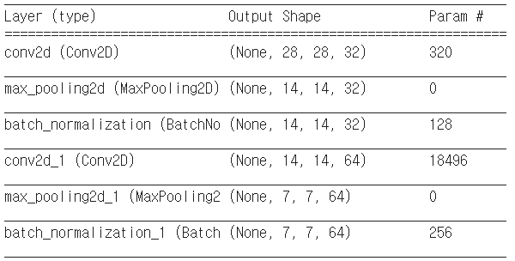
4
같은 크기의 스트라이드의 합성곱 층 대신 최대 풀링층을 추가하는 이유는 ?
합성곱층은 상당한 파라미터를 갖고 있는 것에 비해 Max Poolling 층은 파라미터를 가지지 않는다.

Slide 11
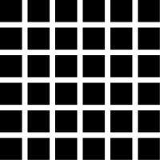
5
LRN 층을 추가하는 이유는?
헤르만 격자
검은 사각형(강하게 활성화 되는 뉴런) 때문에
흰색 격자 부분(이웃 뉴런)이 억제되는 현상!

Slide 12
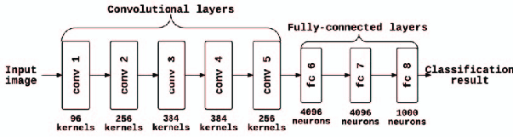
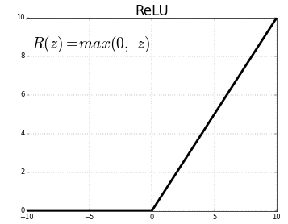
5
LRN 층을 추가하는 이유는?
Relu 층이 7개!
But LRN 대신 Batch Normalization을 사용하는 추세!

Slide 13
6
LeNet-5와 비교해서 AlexNet, GoogLeNet, ResNet, SeNet, Xception의 혁신점은?
AlexNet
크고 깊어진 8 Layer
GPU, ReLU함수 사용
과적합 방지를 위한 DropOut 사용
GoogLeNet
크고 깊어진 22 Layer
Inception 모듈 적용을 통한 효율성 증대
VGGNet
크고 깊어진 16 or 19 Layer
3x3 필터를 규칙적으로 적용
ResNet
크고 깊어진 152 Layer
Skip Connection을 통한 기울기 소실 문제 해결
적은 파라미터로 더 깊은 네트워크 모델 구성
SeNet
Se Block을 사용하여 특성 맵의 상대적 중요도 보정
Xception
공간, 깊이 패턴을 나누어 깊이 별 분리 합성곱 이용

Slide 14
7
완전 합성곱 신경망은 무엇이고 밀집층을 어떻게 합성곱 층으로 바꿀 수 있는가?
001
>>
What is FCN?
기존 CNN 층에 있는 밀집 층을 합성곱 및 풀링 층으로 대체해 합성곱과 풀링층만으로 구성된 신경망
002
>>
용도?
주로 객체 탐지와 시멘틱 분할을 위해 사용된다.
003
>>
합성곱 층으로 바꿀 수 있는 이유?
커널의 크기, 스트라이드, 패딩으로 밀집층과 같은 역할의 CNN 층 생성 가능
Padding: Same
Kernel Size = Fully Connected Input Size
Filter_Size = Neuron_Size

Slide 15
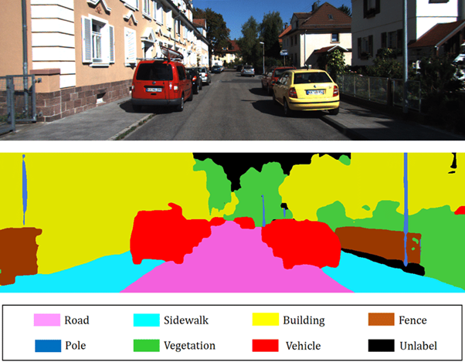
8
시맨틱 분할에서 주요한
기술적 어려움은 무엇인가요?
각 물체를 하나의 큰 픽셀 덩어리로 구분
그에 따라 이미지의 위치 정보 소실
FCN 및Upsampling을 통한 복구

Slide 16
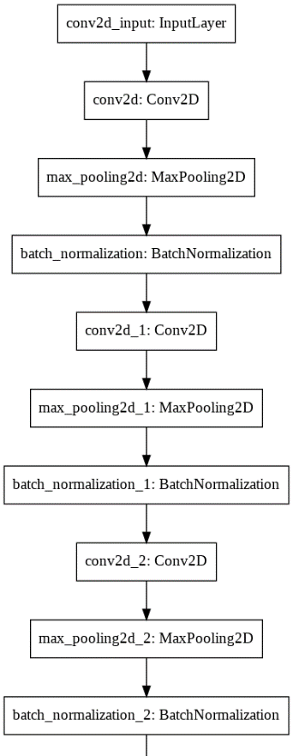
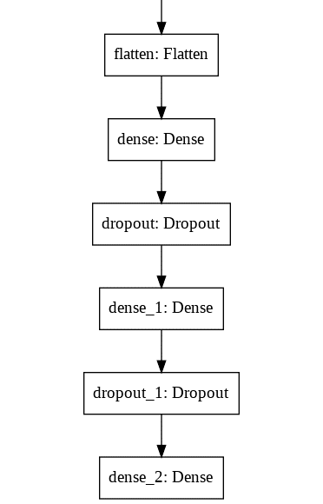
9
자신만의 CNN을 만들고 MNIST 데이터셋에서 가능한 최대 정확도를 달성해보세요.
https://colab.research.google.com/drive/1X6almWHyiiaRia8fthLU61U06ZC0NV96?usp=sharing
CNN
Kernel_size = 3, padding = same
MAX_POOLING
Pool_size = 3
DENSE
activation = relu activation = softmax

Slide 17
10
전이 학습을 사용해 대규모 이미지 분류를
수행하세요.
Uc_merced Dataset: https://www.tensorflow.org/datasets/catalog/uc_merced
https://colab.research.google.com/drive/1f3CWVqLjpXQ-TgdLyRQQFKgPlUfMi3hU?usp=sharing

Slide 18
11
텐서플로의 스타일 전이 튜토리얼을
살펴보세요.
https://colab.research.google.com/drive/158I1o9H98GhRL0s4dJPF2JrOQ8jW2WLY?usp=sharing

Slide 19
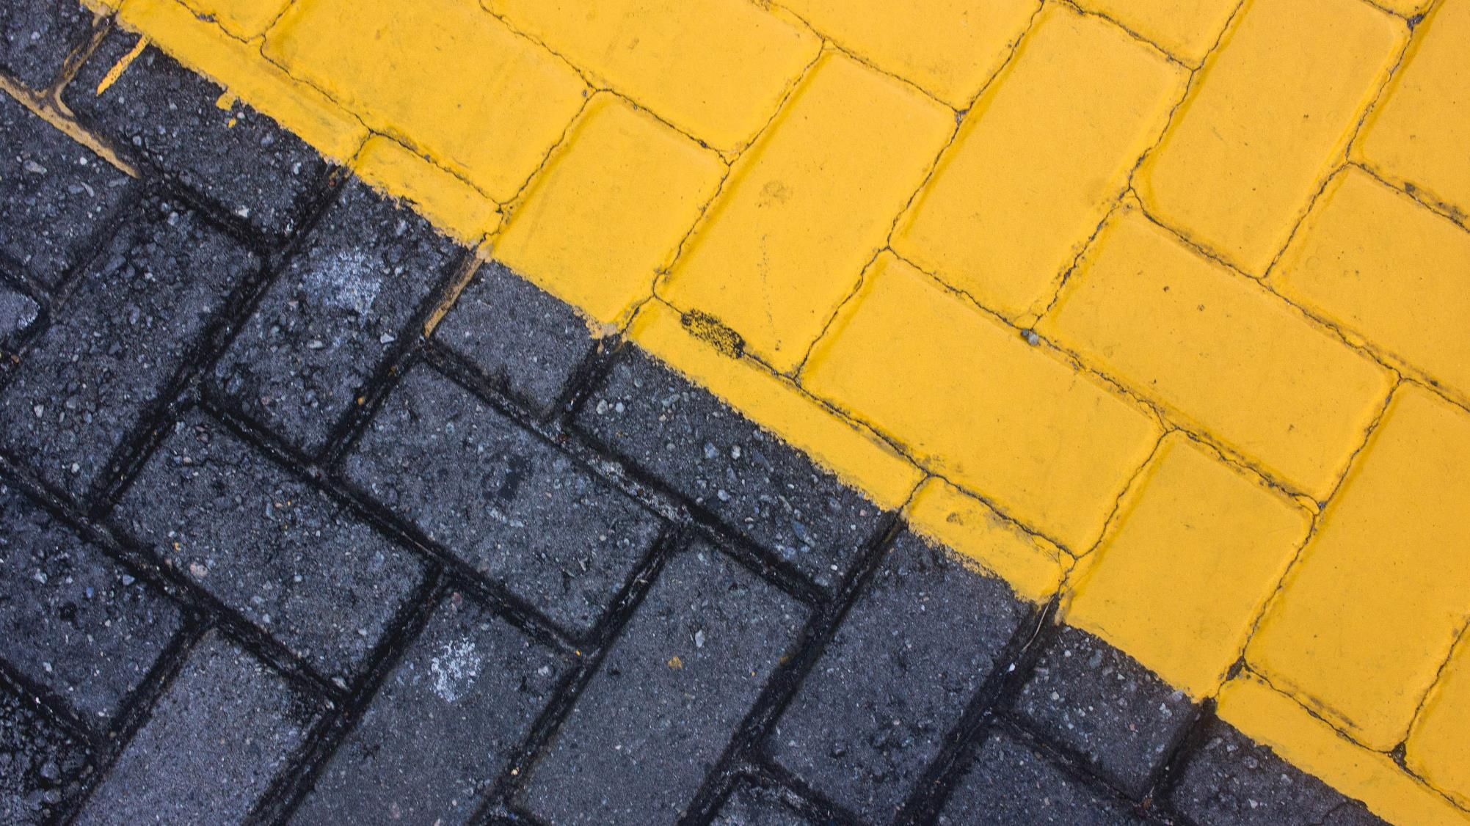
질문 타임

Slide 20
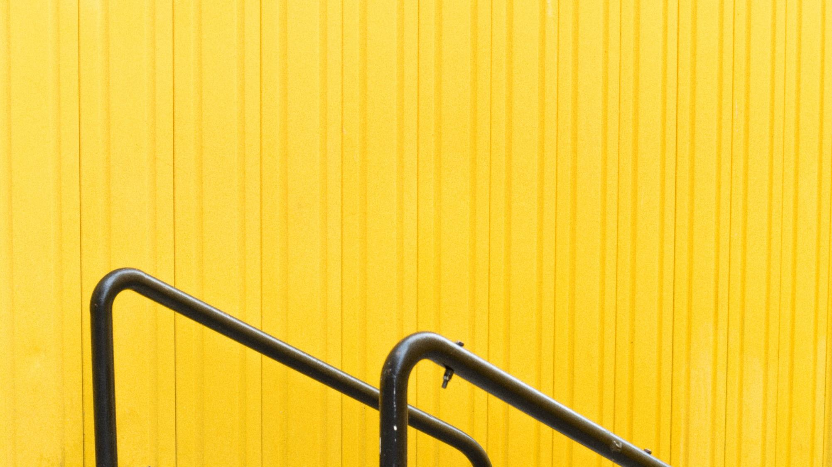
#
Thanks!

